Slide 1
Детская книга войны
МБОУ Щелковский лицей №7
О чем писали дети, оказавшиеся в гетто и концлагерях, блокадном Ленинграде, в оккупации и на линии фронта.
Забрускова Елена Владиславовна

Slide 2


Slide 3
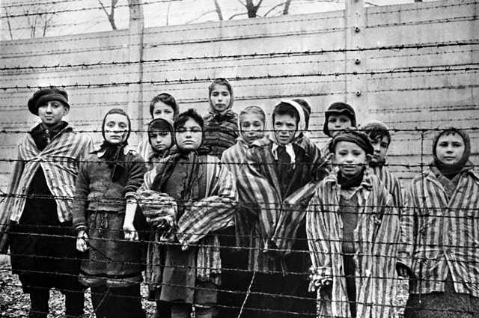
Война детей
Мы говорим “война” и подразумеваем “большие слова”: “подвиг”, “патриотизм”, “родина”… Так было приятно. Но мы хотим уйти от шаблонов, заглянуть туда, куда редко достигал луч света, ведь по сути, кроме имени-знамени Тани Савичевой и пятерки пионеров-героев, мы не знаем о “войне детей” ничего.

Slide 4

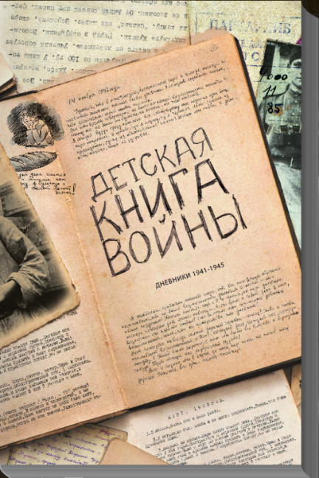
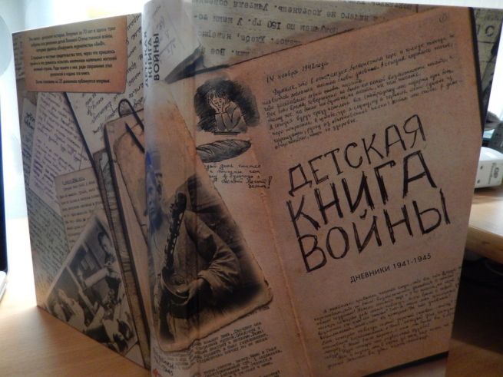
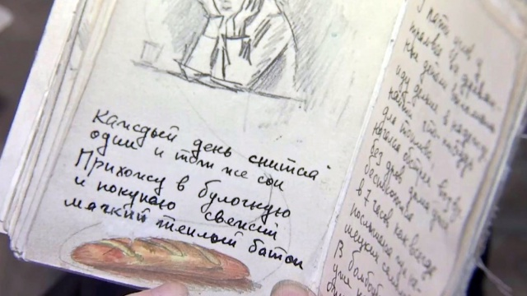
Дневники 1941 - 1945
В книге – не только дневники, но и фото их авторов, детей, не все из которых пережили ту страшную войну, также архивные документы и семейные реликвии.

Slide 5
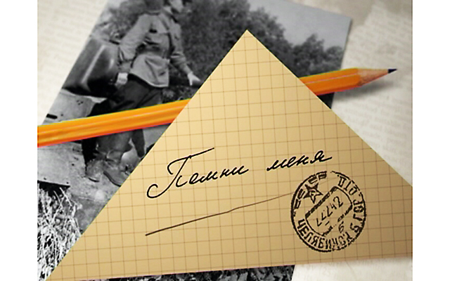

Slide 6
Акция сопричастности — вот что такое труд, который взял на себя «АиФ». Не просто показать войну глазами ребёнка, сквозь призму детского восприятия мира, а протянуть ниточку от каждого бьющегося сейчас сердца к сердцу, пережившему главную катастрофу XX в. К человеку, даже если и погибшему — но не сдавшемуся, выдюжившему, человеку маленькому, но увидевшему самые страшные страницы истории, которая была, кажется, недавно, а, может, уже и давно... Эта ниточка привяжет. И, может быть, удержит. Чтобы не оборвался мир. Такой, оказывается, хрупкий.

Slide 7
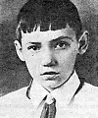
«Есть! Еды!»
Декабрь 1941 г.
...Вырваться бы из этих чудовищных объятий смертельного голода, вырваться бы из-под вечного страха за свою жизнь, начать бы новую мирную жизнь где-нибудь в небольшой деревушке среди природы, забыть пережитые страдания... Вот она, моя мечта на сегодня.
...Тупик, я не могу дальше так продолжать жить. Голод. Страшный голод. Рядом мама с Ирой. Я не могу отбирать от них их кусок хлеба. Не могу, ибо знаю, что сейчас даже хлебная крошка... Сегодня, возвращаясь из булочной, я отнял, взял довесок хлеба от мамы и Иры граммов в 25 и также укромно съел... Я скатился в пропасть, названную распущенностью, полнейшим отсутствием совести... Такая тоска, совестно, жалко смотреть на Иру... Есть! Еды!
Январь 1942 г.
Я совсем почти не могу ни ходить, ни работать. Мама тоже еле ходит — теперь она часто меня бьёт, ругает, кричит, с ней происходят бурные нервные припадки, она не может вынести моего никудышного вида — вида слабого от недостатка сил, голодающего, измученного человека, который еле передвигается с места на место...

Slide 8
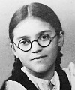
Царь голод
...В уме часто составляю длинные послания и сочинения. Вот как я начала бы одно из них: «В мире есть царь. Этот царь беспощаден, Голод — название ему».
...Вторую кошку мы съели уже безо всякого отвращения, довольные, что едим питательное. Затем наступили особенно голодные дни. В магазинах ничего нет, дома тоже почти ничего нет. Кошек, видимо, ели далеко не одни мы. Сейчас на улице не встретишь ни одной, даже самой паршивой и тощей...
18-го умер Папа. Болела Мама, Папа жил на Почтамте, был в стационаре и немножко подправился, потом вдруг заболел поносом, ничего не ел, стал чахнуть и... около часа дня 18-го умер там же... Врач говорит, что Папа был обречён уже с декабря-января, что третья степень истощения уже неизлечима...
Мы его похоронили. Правда, без гробика. Милый Папочка, прости, что мы тебя зашили в одеяло и так похоронили...

Slide 9
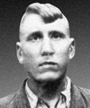
«Руссиш швайн»...
...До чего тяжёлые эти проклятые кандалы. Скоро будет месяц, как я их одел, но всё ещё никак не могу привыкнуть да и не привыкну... В обед стали лезть за добавком. Полька со всего размаха бахнула одного белоруса по голове половником. Тот облитый кровью повис на лезущих. Немцы и поляки видя такую картину злобно смеялись называя нас свиньями, потом стали разгонять на работу...
Во что только может превратиться человек. Мне самому кажется, что я теперь только «русская свинья» за номером 25795. На груди у меня OST, на фуражке рабочий номер, а собственный номер в кармане, хотя заставляют носить на шее. Весь изнумерован...
Работаю снова в ночную смену у того же зверя-мастера. Ночью давали суп у кого есть талон, обычно немцам, французам и бельгийцам, итальянцам давали добавок, но русским ничего и прогонял шеф из кантины... Когда я вышел, он ударил меня 2 раза...

Slide 10
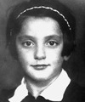
Бок о бок со смертью
...Несу миску. Смотрю — гитлеровец подзывает пальцем. Неужели меня? Несмело подхожу и жду, что он скажет. А он ударяет меня по щеке, по другой. Бьёт кулаками. Норовит по голове. Пытаюсь закрыться мисочкой, но он вырывает её из моих рук и швыряет в угол. И снова бьёт, колотит. Не удержавшись на ногах, падаю. Хочу встать, но не могу — он пинает ногами. Как ни отворачиваюсь — всё перед глазами блеск его сапог. Попал в рот!..
...Этот изверг избил всех — от одного конца строя до другого, причесался, поправил вылезшую рубашку и начал считать... Здесь хуже, потому что старший этих блоков — Макс, тот самый, который сейчас избивал. Это дьявол в облике человека. Нескольких он уже забил насмерть. Сам он тоже заключённый, сидит одиннадцатый год за убийство своей жены и детей. Эсэсовцы его любят за неслыханную жестокость...
Надзирательница отобрала восьмерых (в том числе меня) и заявила, что мы будем похоронной командой. До сих пор был большой беспорядок, умершие по нескольку дней лежали в бараках. Теперь мы обязаны умерших сразу раздеть, вырвать золотые зубы, вчетвером вынести и положить у дверей барака...
Словно насмехаясь надо мной, покойница сверкает золотыми зубами. Что делать? Не могу же я их вырвать! Оглянувшись, не видит ли надзирательница, быстро зажимаю плоскогубцами рот. Но надзирательница всё-таки заметила. Она так ударяет меня, что я падаю на труп. Вскакиваю. А она только этого и ждала — начинает колотить какой-то очень тяжёлой палкой. Кажется, что голова треснет пополам. На полу кровь...
Она избивала долго, пока сама не задохнулась...

Slide 11
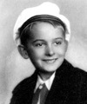
«Я помню, отомщу!»
...Вечером по улице гнали советских пленных. С ними обращаются хуже, чем со скотом. Избивают палками на глазах у населения. Вот тебе и «германская культура»...
23-го была созвана в гестапо вся еврейская интеллигенция, их всех там задержали. Теперь часть выпущена, часть расстреляна...
За вчерашний день расстреляны около пяти тысяч человек. У нас за городом — старый окоп, длиной около километра. Там проводят экзекуцию... Грузовик останавливается, обречённые сходят, раздеваются тут же, мужчины и женщины, и по одному движутся ко рву. Ров наполнен телами людей, пересыпанными хлорной известью. На валу сидят два раздетых по пояс гестаповца, в руках пистолеты. Люди спускаются в ров, укладываются на трупы. Раздаются выстрелы. Кончено. Следующие!
Не знаю, что может чувствовать человек в свою последнюю минуту, не хочу думать, можно сойти с ума...
Сегодня везли Ф. Не могу отдать себе отчёта в своих чувствах. Очень тяжело, стыдно. За людей, которые смотрят на это с безразличием или злорадством. Чем Ф. хуже вас? Она была хорошая девочка и храбрая. Она ехала стоя, с гордо поднятой головой... Я уверен, она и умирая не опустит голову. Ф., знай, я помню тебя и не забуду и когда-нибудь отомщу!
Когда пишу, из тюрьмы доносятся выстрелы. Вот опять! Может быть, он был предназначен Ф.? В таком случае ей теперь лучше. Нет, ей теперь никак. Не могу представить: Ф., раздетая, тело засыпано хлоркой. Раны. Привалена кучей таких же тел. Ужас, какой ужас...(Рома Кравченко – Бережной ).

Slide 12
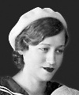
«Убил немец-снайпер»
.
...Думала, что в огне, слезах, бесконечном горе и холоде никогда не появится желания снова писать дневник. А сегодня случилось такое, что заставило меня писать... Папа, как и всегда по утрам, приготовлялся идти развести костёр, чтобы сварить манной каши... открыл крышку окопа и крикнул соседу: «Шура, выходи, вы жив...» — и на этом недосказанном слове и оборвалась его жизнь. Раздался выстрел, а скорее какой-то щелчок — и Папа стал медленно оседать на ступеньках окопа... Папа был мёртв, хотя пульс и сердце ещё бились, а кровь лилась «ключом» из его правого виска, я попробовала пальцем остановить кровь, но мой палец легко прошёл в это отверстие...
Так мы и сидели, с мёртвым Папой, без еды, воды и сна 2 дня. Много погибло людей в этот день, самый первый погиб наш Папа. Погибли наши соседи, здесь же, рядом с окопом, было много убитых бойцов...
...Пока мы добрались до переправы, мы пережили страшную бомбёжку и миномётный обстрел... Осень началась в этом году рано, пошли холодные со снегом дожди, а надеть нам было нечего... Переночевать нас никто не пускал, да и что мы могли дать за ночлег? Так мы дрожали и мокли под ледяным дождём...(Аня Арацкая ).

Slide 13
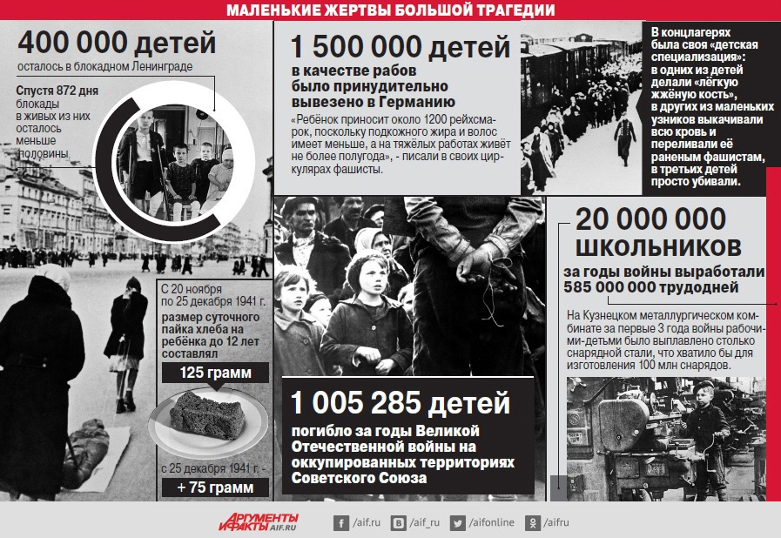

Slide 14
